Slide 1

Тема:
«Формирование функциональной грамотности обучающихся на уроках английского языка»
Мастер-класс
Выполнили:
Учителя английского языка
Маркова Ольга Ивановна
Стригункова Маргарита Дмитриевна
МБОУ «СОШ№59»
Курск 2019 г.

Slide 2


Актуальность
Актуальность темы мастер-класса обусловлена целями и задачами современного образования.
Современное государство России четко обозначило
новые приоритеты в области школьного образования,
соответствующие мировым тенденциям.
России нужны:
современно образованные,
нравственно воспитанные,
предприимчивые люди,
умеющие самостоятельно принимать ответственные решения
в ситуации выбора, прогнозируя их возможные последствия,
способные к сотрудничеству, отличающиеся мобильностью,
динамизмом, конструктивностью, обладающие
развитым чувством ответственности за судьбу
страны.

Slide 3

Актуальность
Все эти характеристики определяют понятие функциональной грамотности человека.
Функциональная грамотность - это способность человека вступать в отношения с внешней средой и максимально быстро адаптироваться и функционировать в ней, то есть действовать .

Slide 4




Цели
Цели современного образования, обозначенные в ФГОС, направлены на принцип «учить не науке, а учить учиться», то есть действовать , приобретать знания, ступень за ступенью повышая свой уровень грамотности.
Цели мастер – класса:
Создать условия для полноценного проявления и развития педагогического мастерства его участников на основе организации коллаборативной среды для профессионального общения и обмена опытом.
Совместно с участниками семинара отработать методические приёмы создания обучающего пространства для формирования функциональной грамотности путём демонстрации форм и методов педагогической деятельности.

Slide 5



Достичь функциональной грамотности в процессе обучения английскому языку можно различными способами используя современные педагогические приёмы и технологии:
Интерактивное обучение;
дискуссии;
ролевые и деловые игры проблемной направленности;
ситуационный анализ
исследовательские;
поисковые;
метод проектов;
работа в лингафонном кабинете;
драматизация;
использование ИКТ.

Slide 6
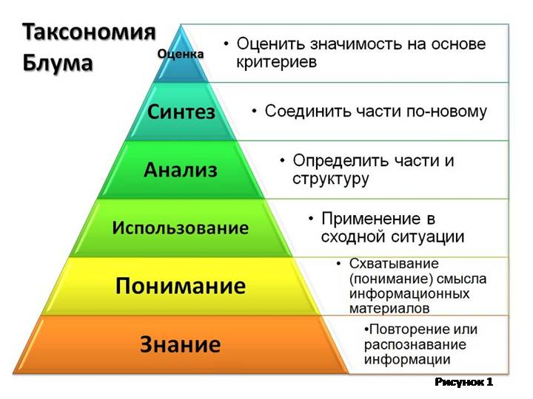

Slide 7
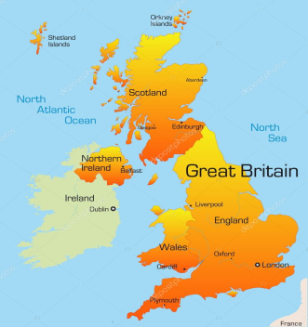
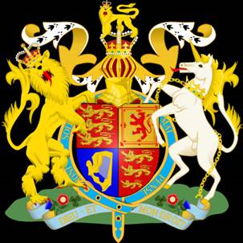
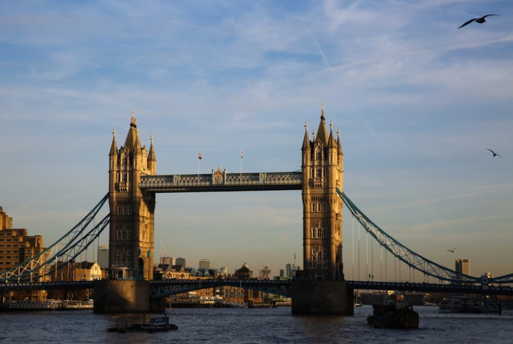
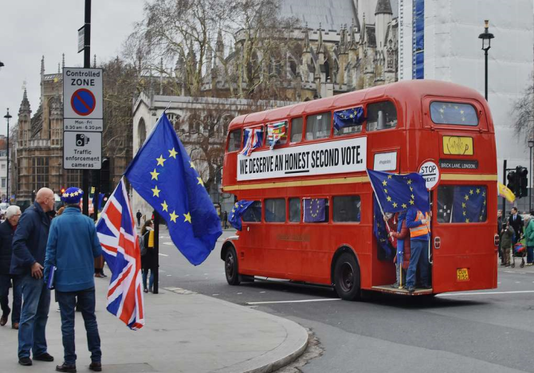
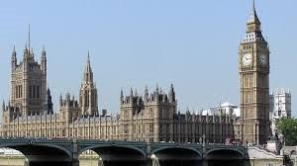
What are we speaking about?
Capital | London
Official language | English
Bus | Red Double decker
The longest river | The Thames
The weather | Wet, rainy
Tourists | In the country
Islands | many

Slide 8
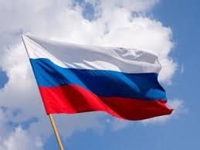

English | Russian
Symbol | Визит- посещение
Emblem | Национальный парк
Million | Символ
Flag | Премьер Министр
National park | Монумент - памятник
Monuments, | Популярные места
Universities | Парламент
Parliament | Университеты
Popular place | Интересный
Population | Население
Prime Minister | Флаг
Welcome to Britain | Добро пожаловать в Британию
Visit | Эмблема
Interesting | Миллион

Slide 9


Slide 10



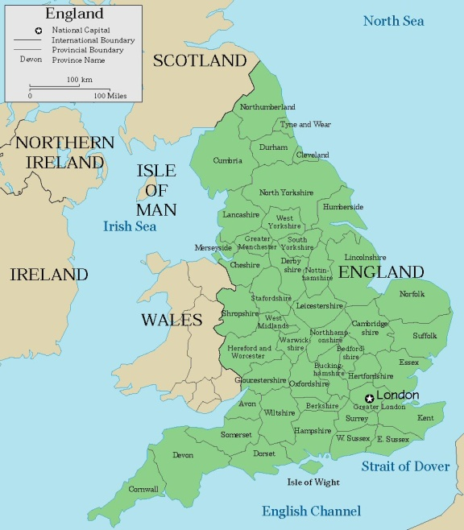
England
How many parts are there in Great Britain? | 1)3 2) 1 3) 4 parts 4)-6
What is the largest part of the UK? | 1) England 2) Wales 3) Scotland 4) Northern Ireland
What river is the capital situated on? | 1) Amur 2) Thames 3) Zambezi 4) Mississippi
Who is the Head of State in Great Britain? | 1) The President 2) The King 3) The Parliament 4) The Queen
What is the favorite topic to discuss in Great Britain? | 1) Animals 2) Weather 3) Tea 4) Politic
What is the capital city of England? | 1) Belfast2) London3) Cardiff 4) Ireland
What is the symbol of England? | 1) Rose 2) Violet3) The Thistle 4) The Dandelion
What is the population of England? | 1) Over 8.6 million. 2)-1,871 3)-3,2million 4)-5.45 million

Slide 11
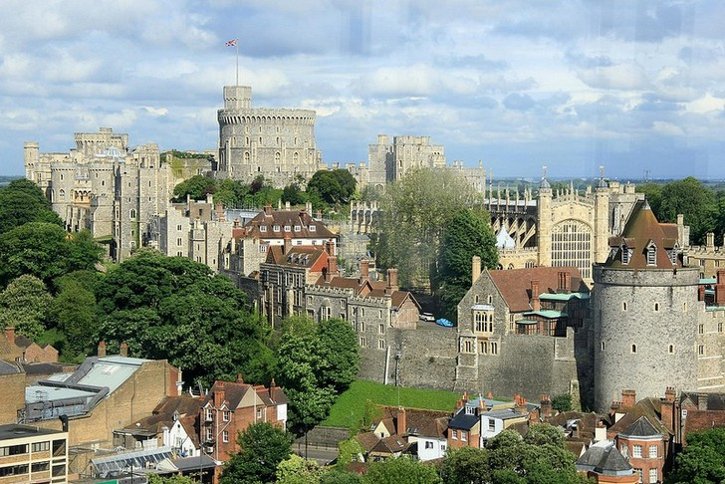
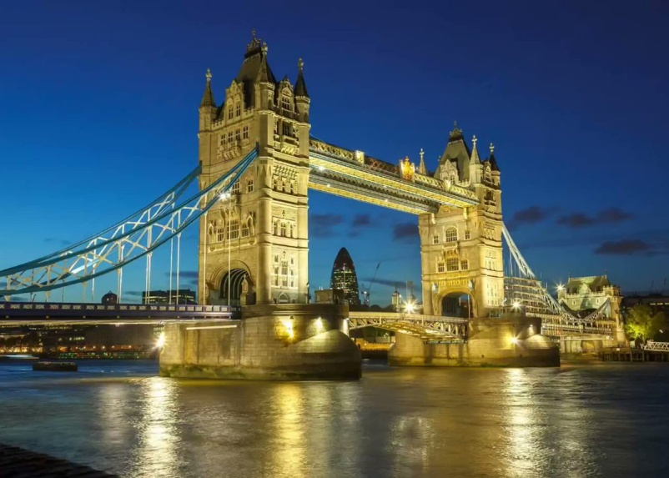
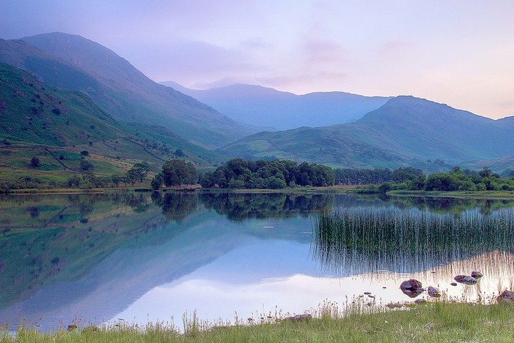
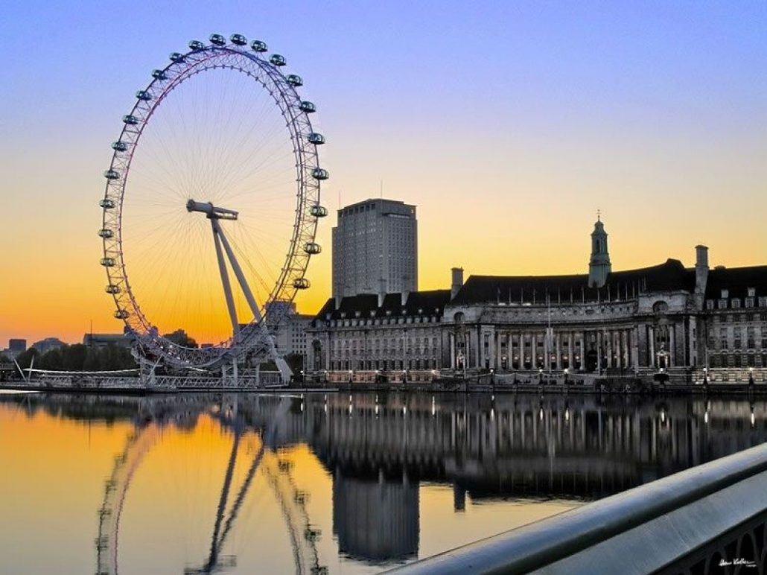
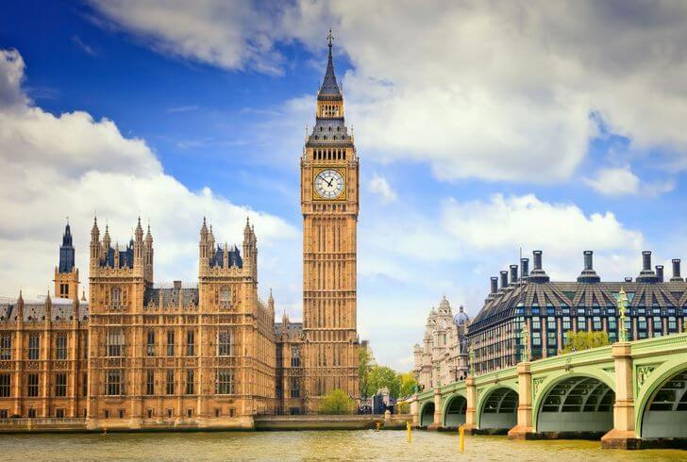
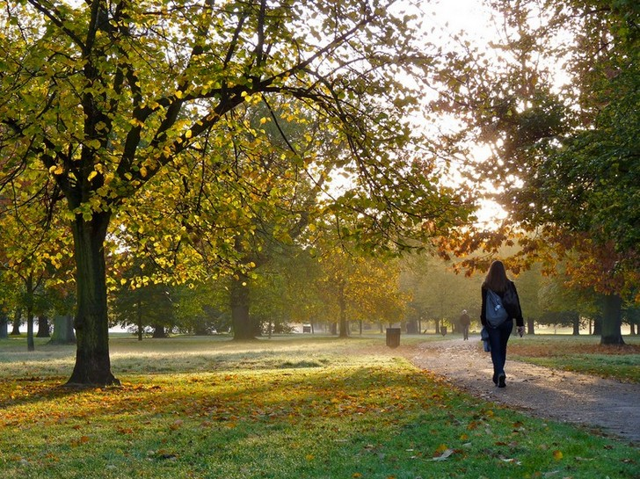

Slide 12



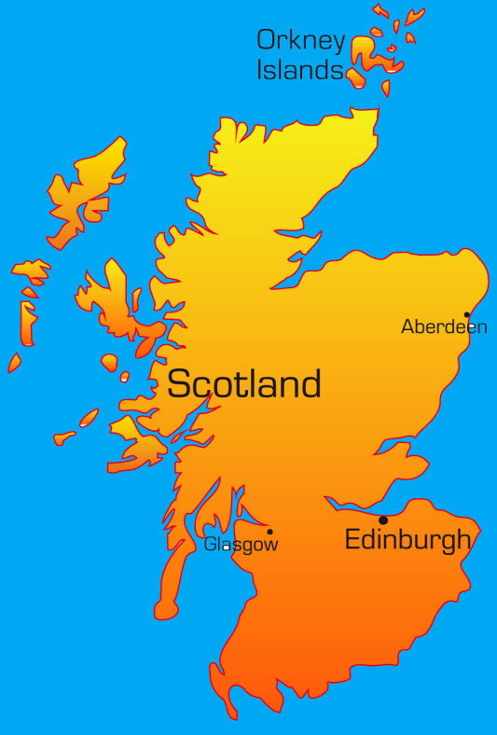
Scotland
How many parts are there in Great Britain? | 1)-3 2)- 1 3) – 4 parts 4)-6
What is the largest part of the UK? | 1) England 2) Wales 3) Scotland 4) Northern Ireland
What river is the capital of the UK situated on? | 1) Amur 2) Thames 3) Zambezi 4) Mississippi
Who is the Head of State in Great Britain? | 1) The President 2) The King 3) The Parliament 4) The Queen
What is the favorite topic to discuss in Great Britain? | 1) Animals 2) Weather 3) Tea 4) Politic
What is the capital city of Scotland? | 1) Belfast2) London3) Cardiff 4) Edinburg
What is the symbol of Scotland? | 1) Rose 2) Violet3) The Thistle 4) The Dandelion
What I the population of Scotland? | 1) Over 8.6 million. 2)-1,871 3)-3,2million 4)-5.45 million

Slide 13
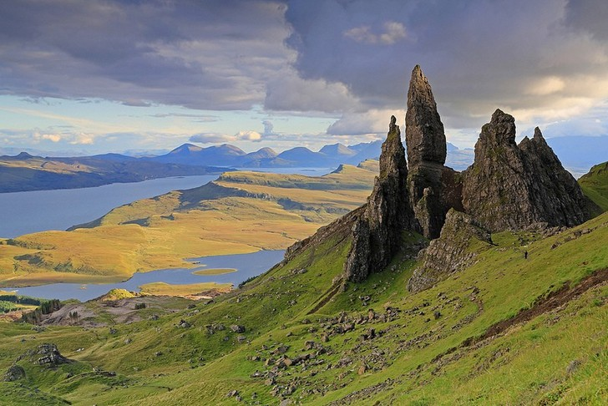
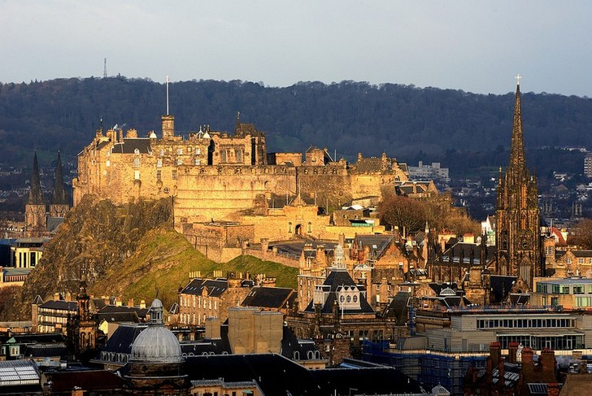
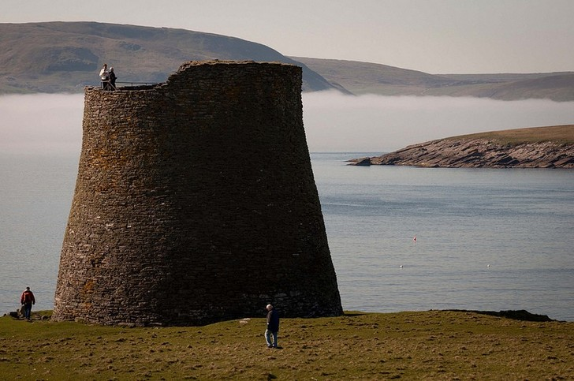
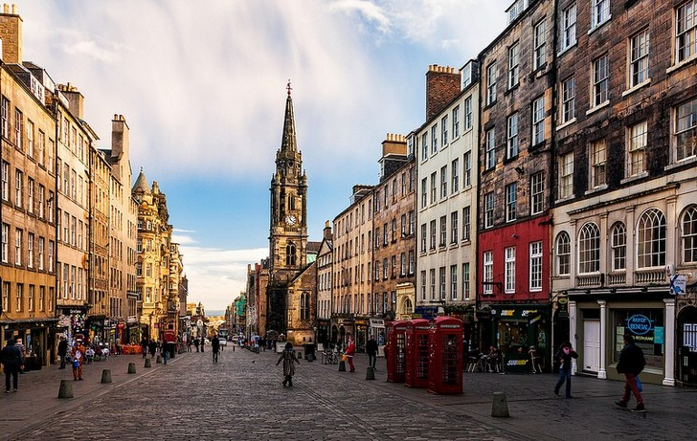

Slide 14



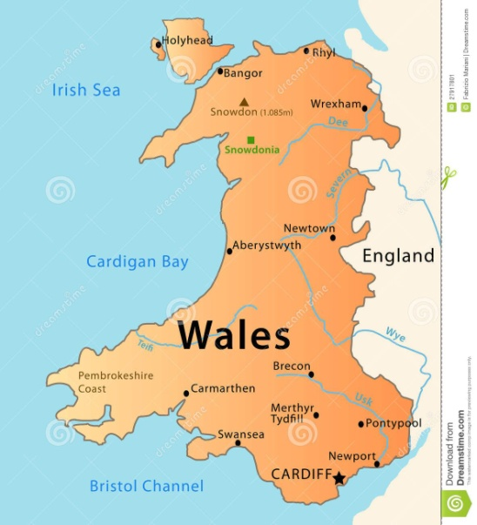
Wales
How many parts are there in Great Britain? | 1)-3 2) -1 3) –4 parts 4) -6
What is the largest part of the UK? | 1) England 2) Wales 3) Scotland 4) Northern Ireland
What river is the capital of the UK situated on? | 1) Amur 2) Thames 3) Zambezi 4) Mississippi
Who is the Head of State in Great Britain? | 1) The President 2) The King 3) The Parliament 4) The Queen
What is the favorite topic to discuss in Great Britain? | 1) Animals 2) Weather 3) Tea 4) Politic
What is the capital city of Wales? | 1) Belfast 2) London3) Cardiff 4) Ireland
What is the symbol of Wales? | 1) Rose 2) Violet3) The Thistle 4) Daffodil
What is the population of Wales? | 1) Over 8.6 million 2)5.45 million 3)-1,5 4)-3,2million

Slide 15
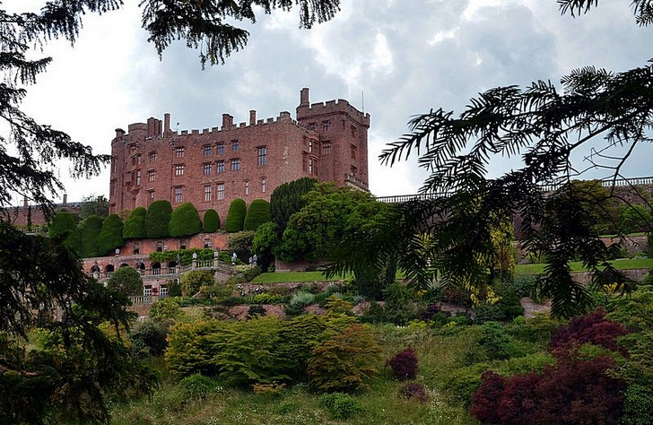
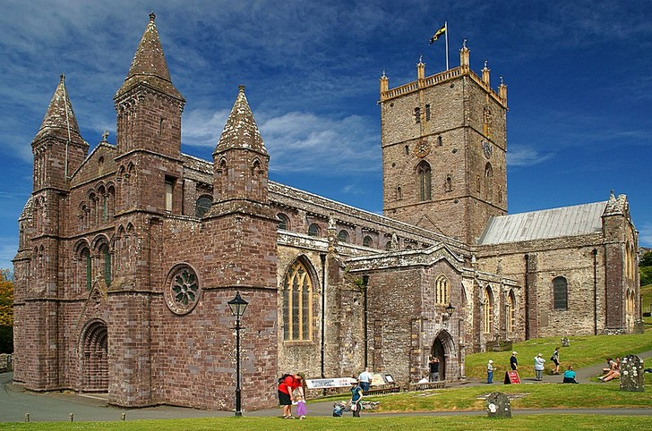
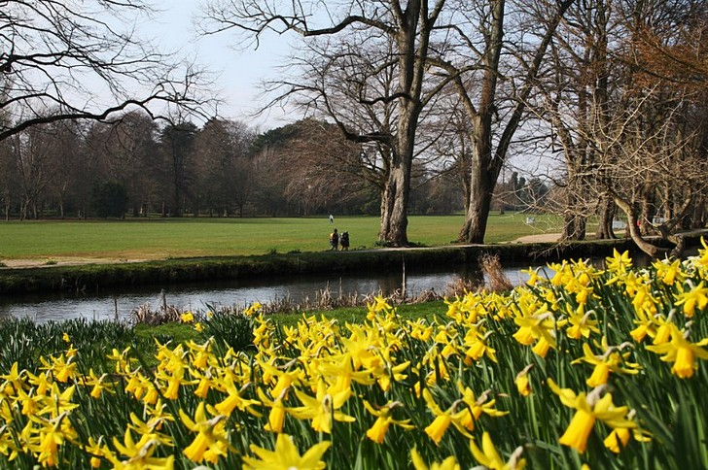
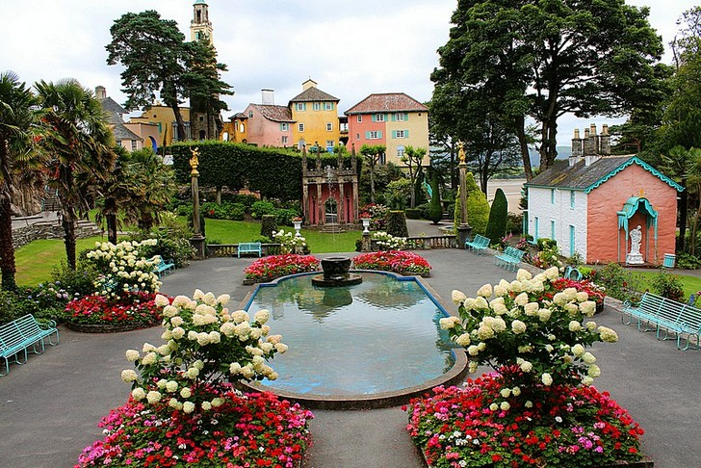

Slide 16



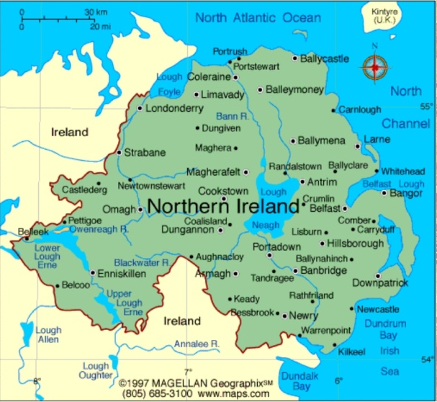
Northern Ireland
How many parts are there in Great Britain? | 1)-3 2)- 1 3)- 4 parts 4) -6
What is the largest part of the UK? | 1) England 2) Wales 3) Scotland 4) Northern Ireland
What river is the capital of the UK situated on? | 1) Amur 2) Thames 3) Zambezi 4) Mississippi
Who is the Head of State in Great Britain? | 1) The President 2) The King 3) The Parliament 4) The Queen
What is the favorite topic to discuss in Great Britain? | 1) Animals 2) Weather 3) Tea 4) Politic
What is the capital city of Northern Ireland? | 1) Belfast 2) London3) Cardiff 4) Ireland
What is the symbol of Northern Ireland? | 1) Rose 2) Violet3) The Thistle 4) Clove
What is the population of Northern Ireland? | 1) Over 8.6 million 2)5.45 million 3)-1,5 million 4)-3,2million

Slide 17
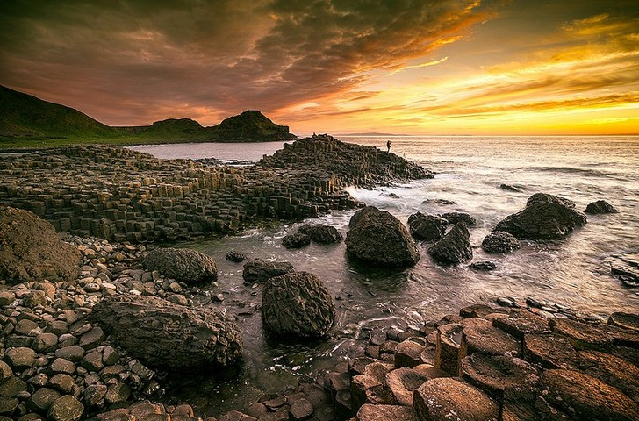
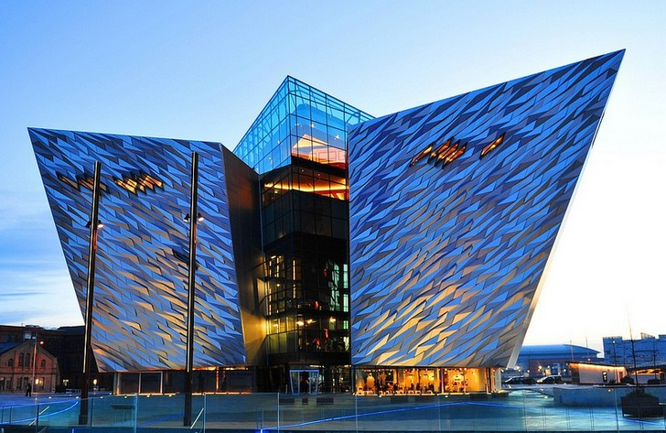
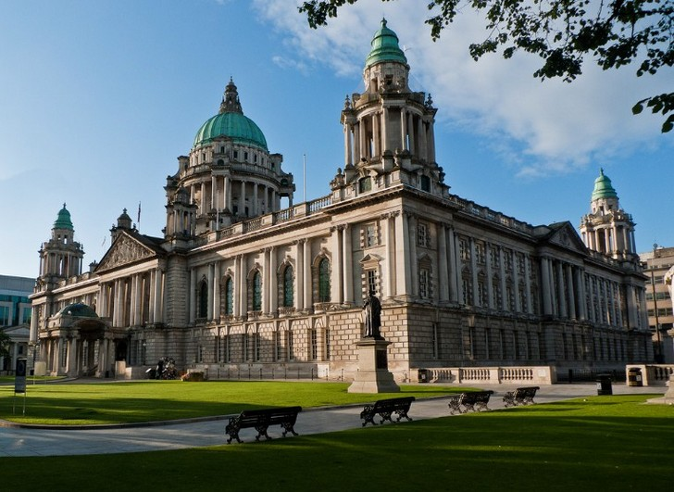
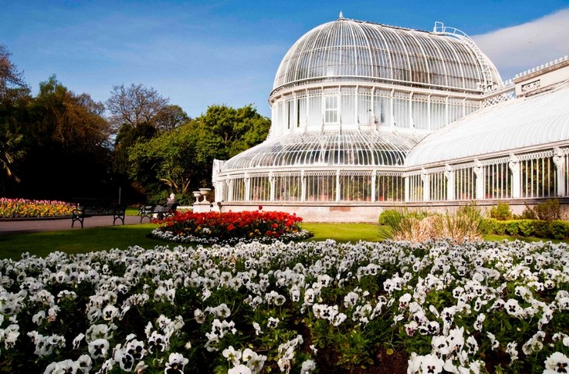

Slide 18

Thanks for attention

